Slide 1


Kazuistika tumor rekta
T.Rohan
Klinika radiologie a nukleární medicíny FN Brno a LF MU

Slide 2
Muž, 72 let
Přichází k došetření tumoru rekta na chirurgii.
Cestou PL pozitivní test na okultní krvácení. Na následné kolonoskopii tumorózní infiltrace rekta ve vzdálenosti asi 8 cm od anu a délce 10 cm – histologicky potvrzen adenokarcinom.
Subjektivně bez obtíží.
Objektivně per rektum v 4-5 cm hmatná rezistence.
Indikován staging karcinomu rekta.

Slide 3
Staging karcinomu rekta
Lokoregionální staging (rozsah tumoru, uzliny v okolí):
MR rekta, rektoskopie s endosonografií
Staging vzdálených metastáz:
CT břicha a hrudníku, možné provést také PET/CT či PET/MR trupu
PET/MR trupu a rekta umožňuje provést lokoregionální staging i detekci vzdálených metastáz při jednom vyšetření.
Při stagingu karcinomu rekta na PET/MR se kromě standardních sekvencí provádí cílené MR sekvence na rektum.

Slide 4
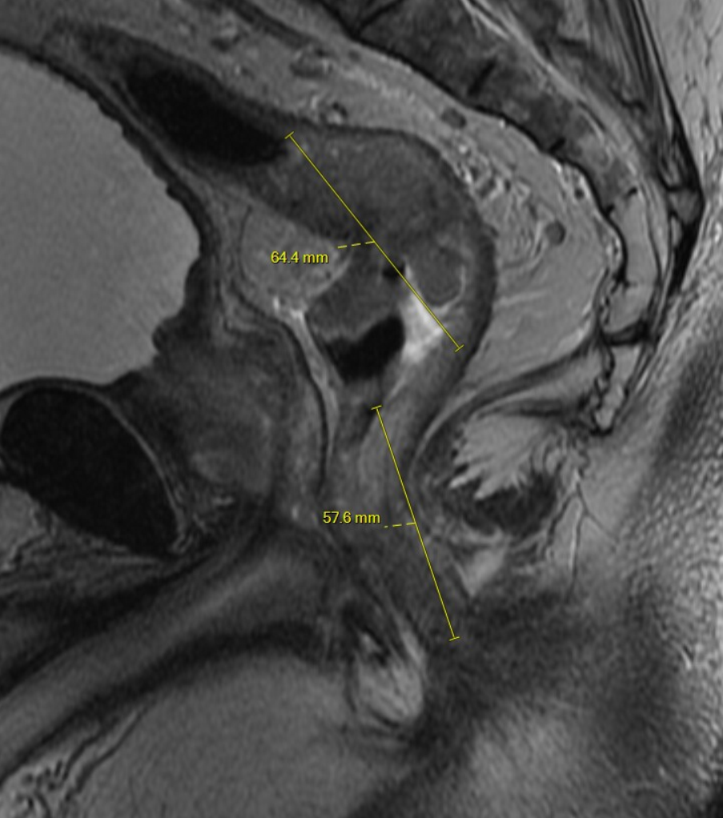
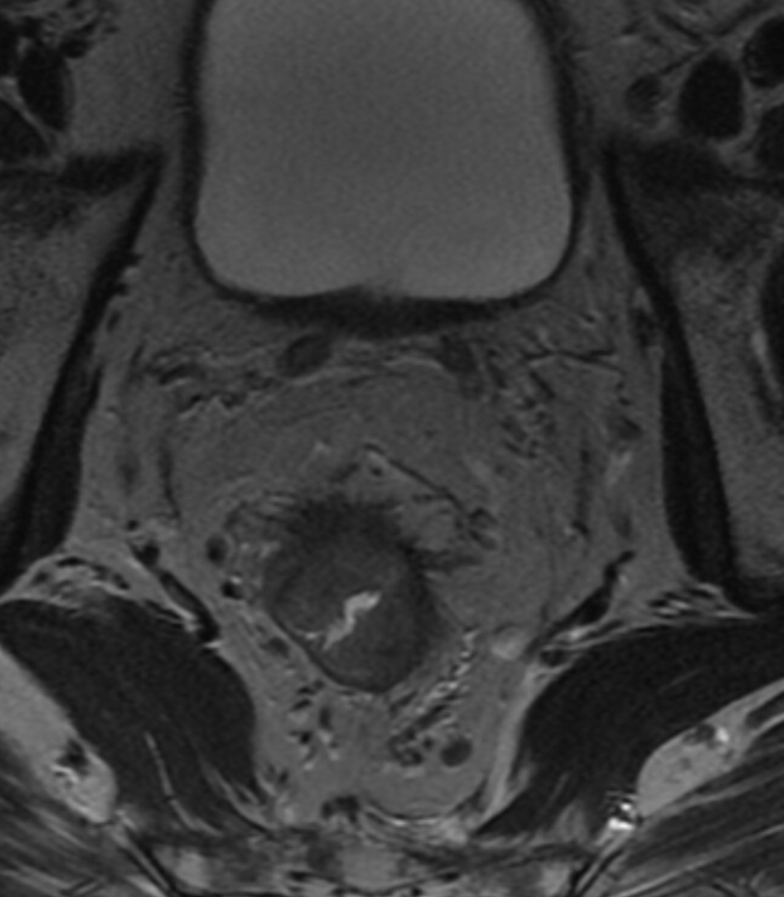
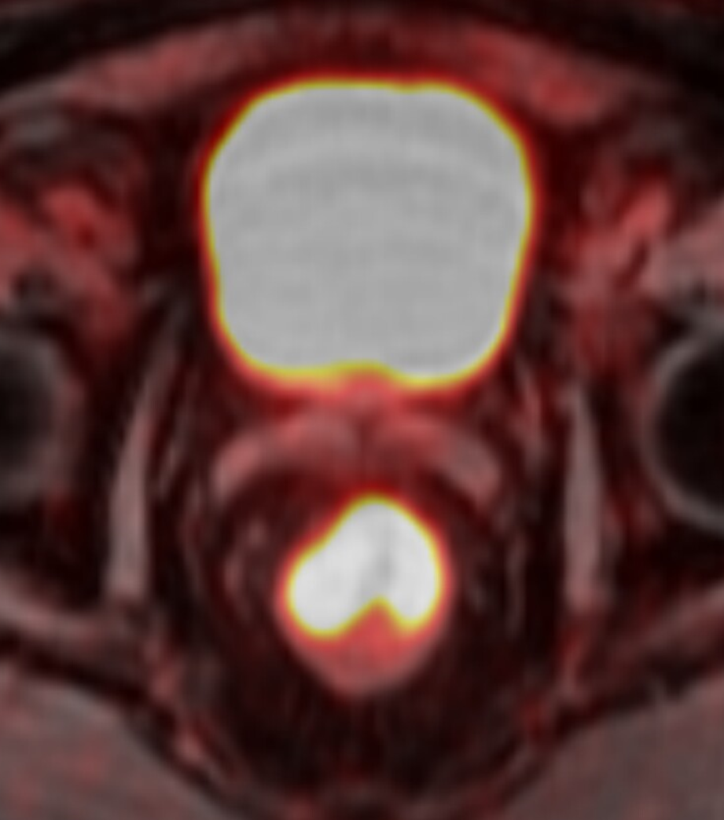
MR rekta - nález
Ve vzdálenosti cca 5cm od anu je patrná tumorózní infiltrace rekta s výrazným a až cirkulárním ztluštěním stěny o délce cca 8cm. Tumor přerůstá serosu, není v kontaktu s prostatou ani mezorekt. fascií. Na difuzně vážených obrazech je v tumoru jednoznačná restrikce difuze odpovídající akumulaci radiofarmaka.
Závěr: Tumor rekta T3b N0 M0.
T2 axiálně – vzdálenost od anu, rozsah tumoru
T2 koronálně – cirkulární zesílení stěny s výraznými spikulacemi zasahujícími do okolního tuku, v okolním tuku jsou drobné uzliny (ovály)
PET/MR fúze – radiofarmakum (18-FDG) se akumuluje v nádoru rekta a v močovém měchýři (je vylučováno močí)

Slide 5
Další postup
Předvedení na mezioborové onkologické indikační komisi (OIK).
OIK doporučuje neoadjuvantní chemoradioterapii (celkem aplikováno 45Gy na pánev + 5.4Gy na rektum, konkomitantně kapecitabin, bez komplikací)
Původní plán byl provést restaging PET/MR. Pacient se ale nedostavil na kontrolu a PET/MR nemohlo být včas objednáno.
Provedení PET (PET/MR) vhodné až 8 týdnů od ukončení ozáření, pro možnou falešnou pozitivitu v ozařované oblasti.
Proto v rámci restagingu provedeno MR rekta (lokoregionární staging) a CT břicha (na vzdálené metastázy).

Slide 6
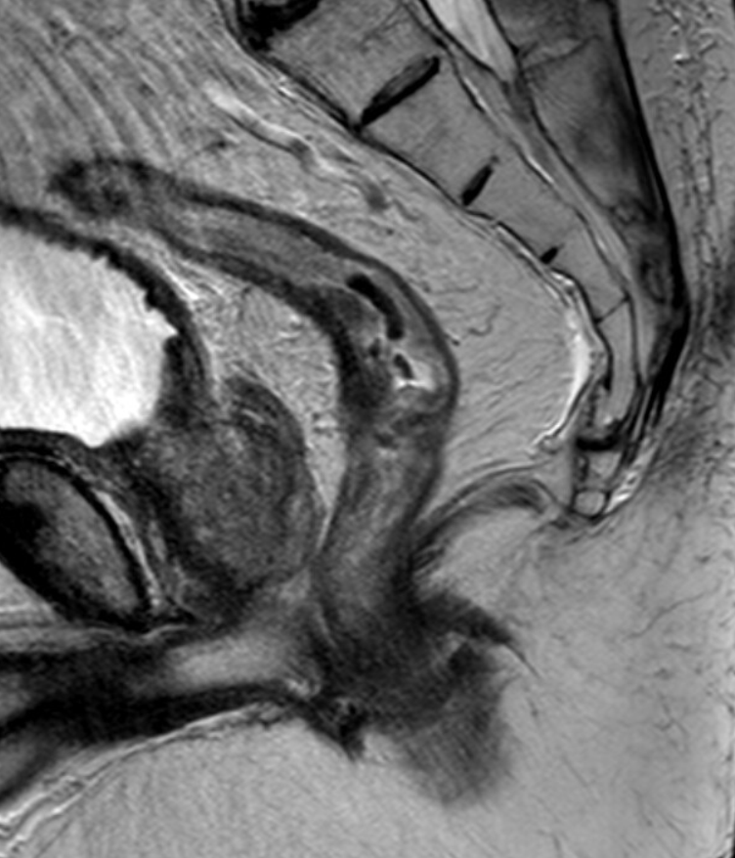
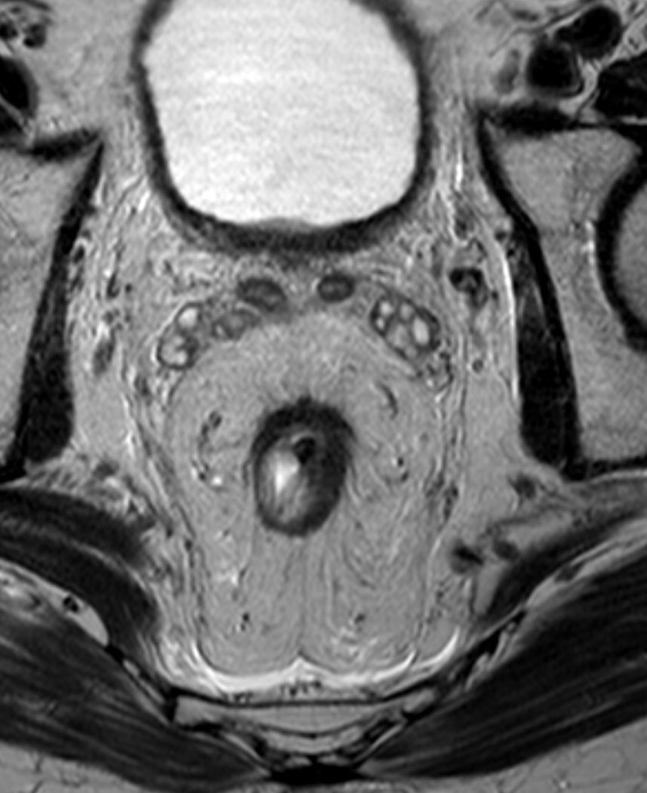
MR rekta - restaging
Ve vzdálenosti cca 7cm od anu je patrná tumorózní infiltrace rekta s semicirkulárním až cirkulárním ztluštěním stěny dnes v délce cca 5cm, ztluštění stěny dnes ale ve výrazné regresi (dnes do 10mm, minule až 17mm). Tumor přerůstá serosu, ale dnes jen do hloubky asi 1-2mm na ventrální straně rekta, není v kontaktu s prostatou ani mezorektální fascií.
Závěr: Tumor rekta ycT3a N0 M0 - celkově výrazná parciální regrese.
T2 axiálně – vzdálenost od anu, rozsah tumoru
T2 koronálně – méně výrazné cirkulární zesílení stěny s drobnými spikulacemi zasahujícími do okolního tuku, v okolním tuku bez uzlin
PET/MR fúze – radiofarmakum (18-FDG) se akumuluje v nádoru rekta a v močovém měchýři (je vylučováno močí)

Slide 7
Na CT břicha bez průkazu metastáz.
Provedena chirugická resekce – transanální totální mezorektální excize s koloanální anastomozou.
(Histologicky středně diferencovaný (G2) adenokarcinom intestinálního typu infiltrující svalovinu (ypT2). Bez známek angioinvaze či perineurální invaze. Střední regrese tumoru po neoadjuvantní chemoradioterapii, bez metastáz v LU 0/11 (ypN0). Proximální, distální a cirkulární resekční linie bez přítomnosti tumoru. ypT2ypN0M0)
Následovala neoadjuvantní chemoterapie.
Pacient dále sledován na PET/MR.

Slide 8
Závěr
Lokoregionální staging karcinomu rekta je prováděn na MR.
PET/MR umožňuje provést lokoregionální staging i detekci vzdálených metastáz karcinomu rekta při jednom vyšetření.
MR rekta lze také využít pro restaging po neoadjuvantní terapii.
Provedení PET (PET/MR) je vhodné až 8 týdnů od ukončení ozáření, pro možnou falešnou pozitivitu v ozařované oblasti.

